Slide 1
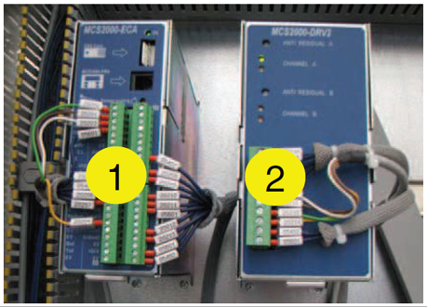
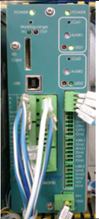
Anticiper la pénurie des pièces de rechange
Nouveau système Warner
VALEUR ET AVANTAGES
DESCRIPTION
Une solution plus sûre avec un nouveau composant proposé par Sidel
Prévention de longs temps d’arrêt en cas de panne
  L'utilisation du kit Warner MCS de l'ancien type, utilisé pour la gestion du freinage des bobines d'étiquettes, composé de «Logic unit» (1) et «Power unit» (2) installés sur les gammes d'étiqueteuses Rollquattro et Rollquattro Evo, est interrompue par le fournisseur OEM.
  Risque d'indisponibilité imminente des pièces de rechange.
  Risque de temps d'arrêt prolongé pour les équipements
Améliorations Vs. ancien type
  Plus petit espace requis à l'intérieur de l'armoire
  Disponibilité des pièces de rechange
  Nouveau système avec le système Warner «tout en un» XCTRL-2DRV:
    Le nouveau système se compose d'une seule unité de Warner.
    Il comprend un nouveau kit de mise à niveau d'installation, du matériel de modification du matériel et des logiciels.
    Il comprend une brève intervention de l'ingénieur Sidel Automation pour l'installation et les tests
Old Obsolete system
New single piece system
Valeur : Obsolescence
Équipements : Rollquattro
Code catalogue : OCL003

